Slide 1
Kas Tracking
PENGEMBANGAN APLIKASI BERBASIS WEBSITE
Kelompok 3:
Abdullah Ubaid (11S18005)
Awit Hutabalian (11S18011)
Irvandi Sihombing (11S18067)

Slide 2

Kas Tracking
Jadilah bendahara yang jujur, dengan menerapkan transparansi data informasi terkait pemasukan dan pengeluaran dana di lingkungan organisasi kamu!

Slide 3
Pengenalan Aplikasi
Aplikasi Kas Tracking adalah aplikasi yang kami rancang sebagai sebuah aplikasi yang dapat menjadi tempat penyimpanan data-data yang penting tentang keuangan, yang bisa membantu tugas dari bendahara pada umumnya. Pada aplikasi ini, akan mempermudah tugas dari seorang bendahara dalam mengolah data-data keuangan yang mudah dikelola dan sistematis.

Slide 4
Fitur-Fitur Aplikasi
Aplikasi web Kas Tracking memiliki dashboard yang berbeda untuk setiap role. Ada 3 role pengguna dalam aplikasi yang kami buat.
Pengguna sebagai Bendahara
Pengguna sebagai Anggota
Pengguna sebagai Admin
Untuk mengakses aplikasi Kas Tracking, pengguna bisa langsung mengunjungi situs https://kastracking.site

Slide 5
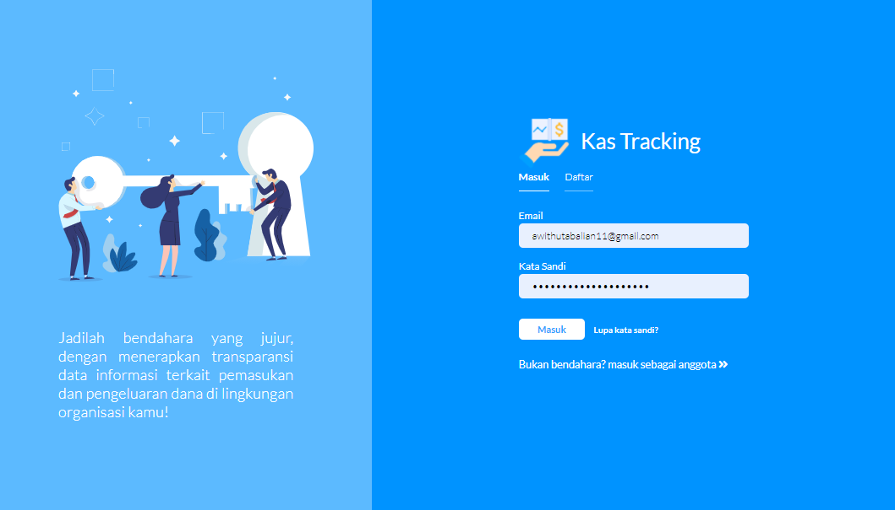
Fitur-Fitur Aplikasi
Halaman pertama ketika pengguna akan login. Pada halaman ini, terdapat fitur-fitur yang bisa di akses oleh pengguna sebelum login, yaitu:
Lupa kata sandi?
Apabila pengguna lupa kata sandi, maka pengguna dapat memulihkan kata sandinya dari fitur ini.
Daftar
Akses untuk membuat akun, bagi yang belum memiliki akun
Bukan bendahara?
Apabila role pengguna adalah anggota, maka pengguna dapat masuk melalui fitur ini.

Slide 6
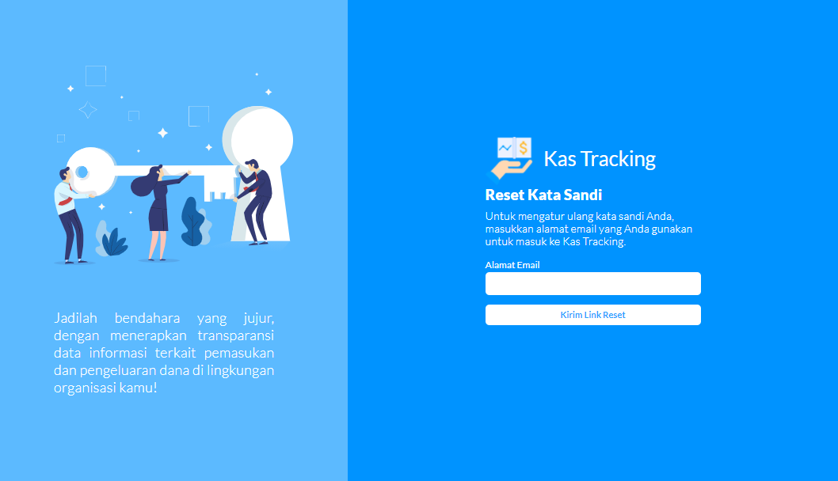
Fitur Lupa Sandi
Halaman ketika pengguna mengklik link untuk mereset ulang kata sandi:
Ketika pengguna lupa dengan kata sandi, maka pengguna dapat mereset ulang kata sandinya dengan mengakses link untuk lupa kata sandi. Dan pengguna akan beralih pada halaman seperti gambar disamping.
Pengguna diminta untuk memasukkan Alamat Email dan meminta pengiriman link reset dengan mengklik button Kirim Link Reset.
Setelah itu, pengguna akan menerima notifikasi email dengan link untuk mereset kata sandi yang baru.

Slide 7
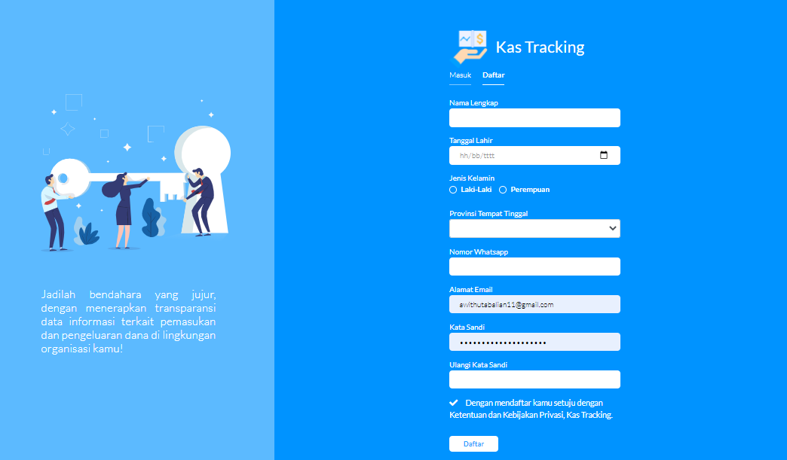
Fitur Daftar
Halaman ketika akan mendaftar sebuah akun:
Pengguna diminta untuk mengisi:
Nama Lengkap
Tanggal Lahir
Jenis Kelamin
Provinsi Tempat Tinggal
WhatsApp
Alamat Email
Kata Sandi
Ulangi Kata Sandi
kemudian mendaftarkan akunnya dengan mengklik button Daftar Akun.
Apabila pengguna telah mendaftar, maka pengguna akan menerima email verifikasi akun pada alamat email yang didaftar.

Slide 8
1. Pengguna Sebagai Admin
2. Pengguna Sebagai Bendahara
3. Pengguna Sebagai Anggota

Slide 9
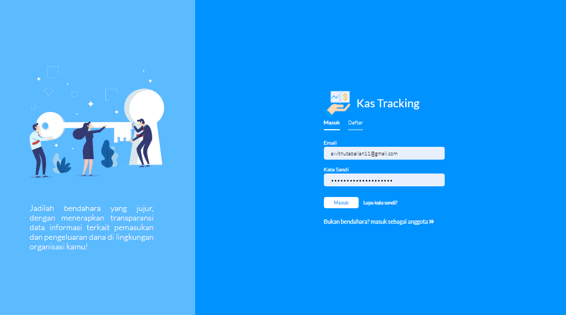
1. Pengguna Sebagai Admin
Halaman pertama ketika akan login.
Pada halaman ini, pengguna diminta untuk memasukkan alamat Email dan Kata Sandi. Kemudian pengguna dapat menekan button Masuk untuk bisa masuk dan mengakses aplikasi.

Slide 10
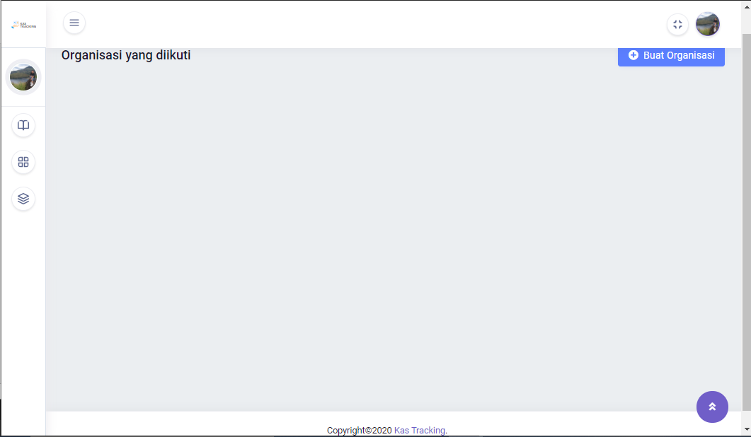
1. Pengguna Sebagai Admin
Setelah berhasil masuk, maka akan tampil halaman seperti pada gambar disamping. Pada bagian sebelah kiri, merupakan halaman dashboard dari pengguna sebagai admin.
Untuk bagian header, terdapat profil dan menu kemudian footer pada bagian paling bawah halaman website

Slide 11
1. Pengguna Sebagai Admin
Ketika pengguna sebagai admin mengklik bagian menu yang diberi lingkaran merah, maka akan menampilkan halaman dashboard.
Tampilannya seperti pada slide berikutnya

Slide 12
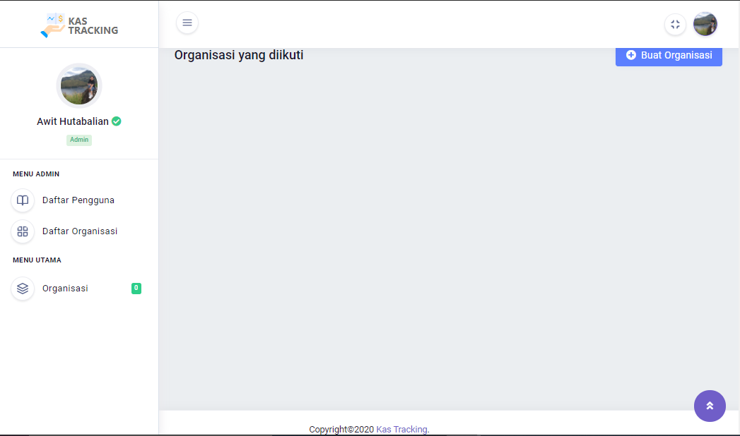
1. Pengguna Sebagai Admin
Tampilan ketika menu di klik dan menampilkan halaman dashboard dari pengguna sebagai bendahara. Terdiri dari 1. Menu Admin
terdapat
*Daftar Pengguna *Daftar Organisasi
2. Menu Utama terdapat
*Organisasi

Slide 13
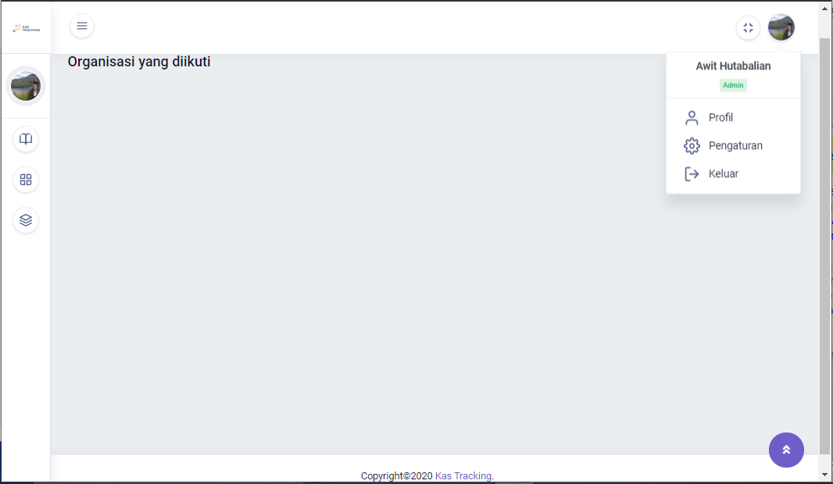
1. Pengguna Sebagai Admin
Ketika pengguna mengklik bagian profil yang diberi lingkaran merah, maka akan menampilkan tampilan seperti di samping.
Halamannya menampilkan adanya nama pengguna, kemudian ada pilihan akses:
Profil
Pengaturan
Keluar

Slide 14
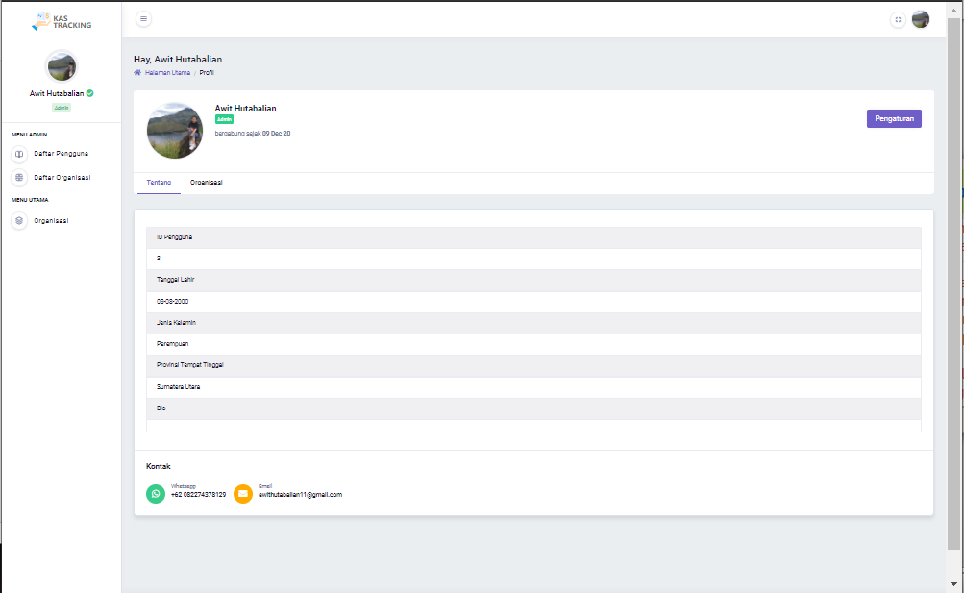
1. Pengguna Sebagai Admin
Tampilan halaman untuk Profil. Pada halaman yang disamping merupakan halaman website dengan zoom 50% dari google. Apabila pengguna mengunjungi situs, maka perlu untuk melakukan scroll halaman website.
Pada halaman ini, terdapat fitur Tentang dan Organisasi dan juga terdiri dari sebuah button Pengaturan yang bisa di klik oleh pengguna untuk mengedit profil pengguna.

Slide 15
1. Pengguna Sebagai Admin
Tampilan halaman disamping merupakan halaman dari fitur Tentang, yang berisi:
ID Pengguna
Tanggal Lahir
Jenis Kelamin
Provinsi Tempat Tinggal
Bio
Kontak
Untuk kontak pengguna terdiri dari kontak Whatsapp dan Email dari pengguna sesuai dengan yang di isi pengguna ketika mendaftarkan akun.

Slide 16
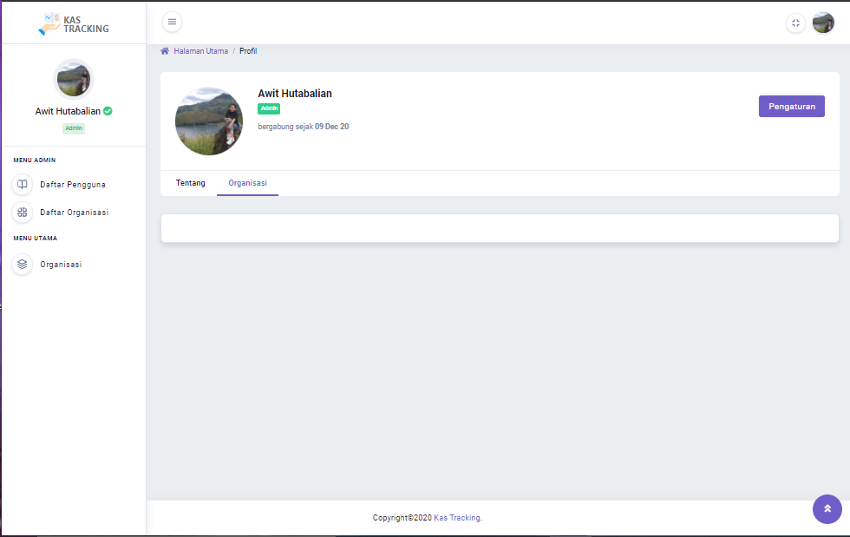
1. Pengguna Sebagai Admin
Tampilan halaman disamping merupakan halaman dari fitur Organisasi. Karena pada kasus ini pengguna sebagai admin belum memiliki organisasi yang diikuti sehingga tampilan untuk organisasi masih kosong.

Slide 17
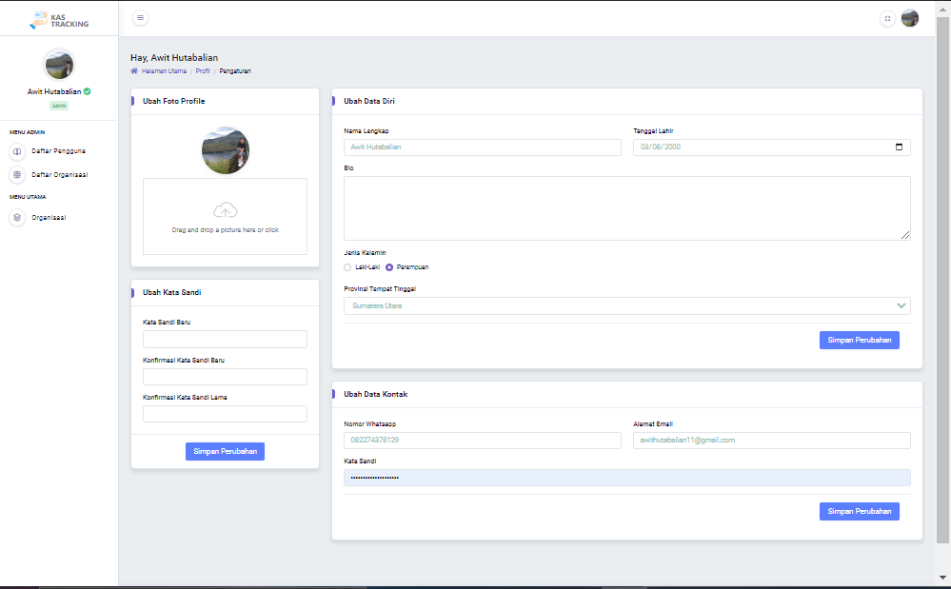
1. Pengguna Sebagai Admin
Tampilan halaman untuk Pengaturan. Pada halaman yang disamping merupakan halaman website dengan zoom 50% dari google. Apabila pengguna mengunjungi situs, maka perlu untuk melakukan scroll halaman website.
Pada halaman ini, pengguna bisa melakukan pengaturan untuk edit
Ubah Foto profil,
Ubah kata sandi,
Ubah Data Diri
Ubah Data Kontak
Selengkapnya pada slide selanjutnya.

Slide 18
1. Pengguna Sebagai Admin
Tampilan halaman untuk Pengaturan. Pada halaman yang disamping merupakan halaman website dengan zoom 50% dari google. Apabila pengguna mengunjungi situs, maka perlu untuk melakukan scroll halaman website.
Pada halaman ini, pengguna bisa melakukan pengaturan untuk edit
Ubah Foto profil,
Ubah kata sandi,
Ubah Data Diri
Ubah Data Kontak
Selengkapnya pada slide selanjutnya.

Slide 19
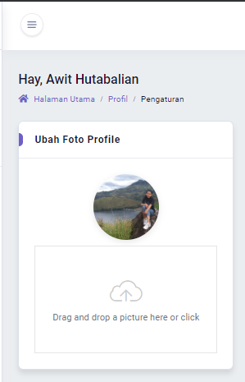
1. Pengguna Sebagai Admin
Potongan tampilan halaman Pengaturan untuk Ubah Foto Profil. Pada halaman pengaturan ini, pengguna bisa mengubah foto profil pengguna dengan men drag dan drop gambar yang akan dijadikan foto profil pada bagian yang telah disediakan pada website.

Slide 20
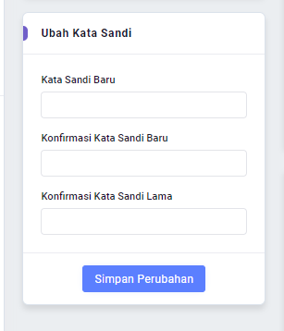
1. Pengguna Sebagai Admin
Potongan tampilan halaman Pengaturan untuk Ubah Kata Sandi. Pada halaman pengaturan ini, pengguna bisa mengganti kata sandinya dengan memasukkan kata sandi baru, konfirmasi kata sandi baru kemudian konfirmasi kata sandi lama. Setelah menekan button Simpan Perubahan, maka kata sandi pengguna akan berubah, dan akan terupdate sesuai dengan kata sandi yang baru

Slide 21
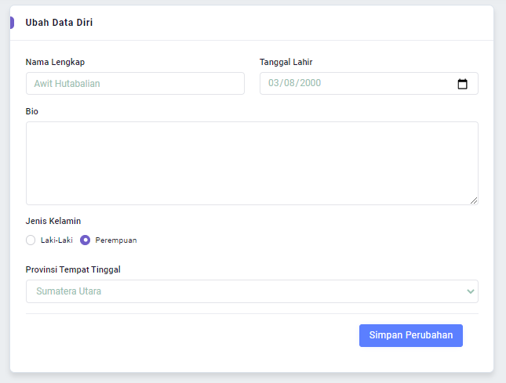
1. Pengguna Sebagai Admin
Potongan tampilan halaman Pengaturan untuk Ubah Data Diri. Pada halaman pengaturan ini, pengguna bisa mengedit nama lengkap, langgal lahir, menambahkan bio, jenis kelamin, dan provinsi tempat tinggal. Setelah menekan button Simpan Perubahan, maka data diri akan berubah sesuai dengan data yang baru

Slide 22
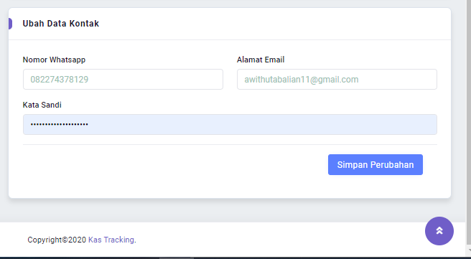
1. Pengguna Sebagai Admin
Potongan tampilan halaman Pengaturan untuk Ubah Data Kontak. Pada halaman pengaturan ini, pengguna bisa mengedit Nomor Whatsapp dan Alamat Email, kemudian terdapat Kata Sandi. Setelah menekan button Simpan Perubahan, maka data kontak akan berubah sesuai dengan data yang baru

Slide 23
1. Pengguna Sebagai Admin
Tampilan halaman dashboard dari pengguna sebagai admin. Terdiri dari 1. Menu Admin
terdapat
*Daftar Pengguna *Daftar Organisasi
2. Menu Utama terdapat
*Organisasi
Untuk detail tiap halaman akan dibahasa pada slide selanjutnya

Slide 24
1. Pengguna Sebagai Admin
Tampilan halaman untuk Menu Admin.
Pada bagian menu ini, terdiri dari Daftar Pengguna dan Daftar Organisasi. Admin dapat melihat pengguna aplikasi dan juga Organisasi yang terdaftar pada aplikasi.

Slide 25
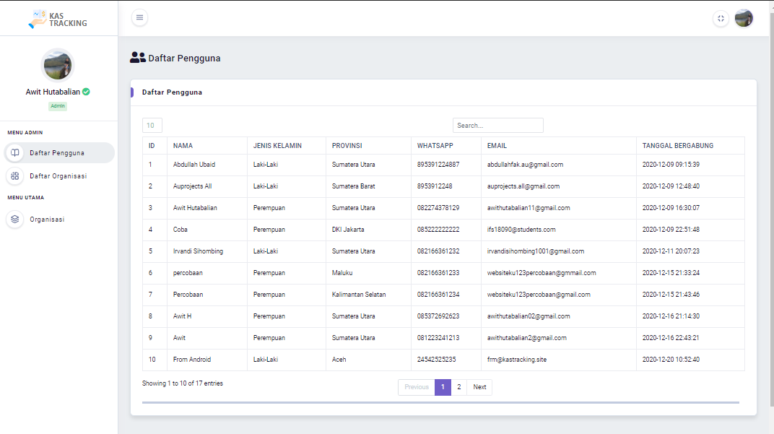
1. Pengguna Sebagai Admin
Tampilan halaman Menu Admin pada bagian Daftar Pengguna.
Pada bagian akan menampilkan semua informasi dari pengguna yang sudah terdaftar pada aplikasi. Dengan data-data berupa ID, Nama, Jenis Kelamin, Provinsi, Whatsapp, Email dan Tanggal Bergabung.

Slide 26
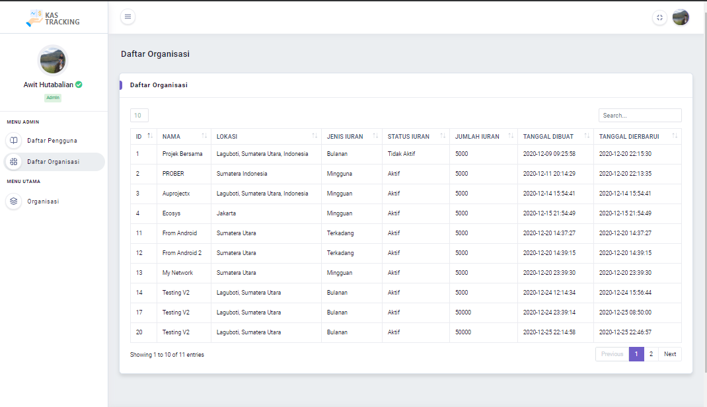
1. Pengguna Sebagai Admin
Tampilan halaman Menu Admin pada bagian Daftar Organisai.
Pada bagian akan menampilkan semua informasi dari organisasi yang sudah terdaftar pada aplikasi. Dengan data-data berupa ID, Nama, Lokasi, Jenis Iuran, Status Iuran, Jumlah Iuran, Tanggal Dibuat, dan Tanggal diperbaharui

Slide 27
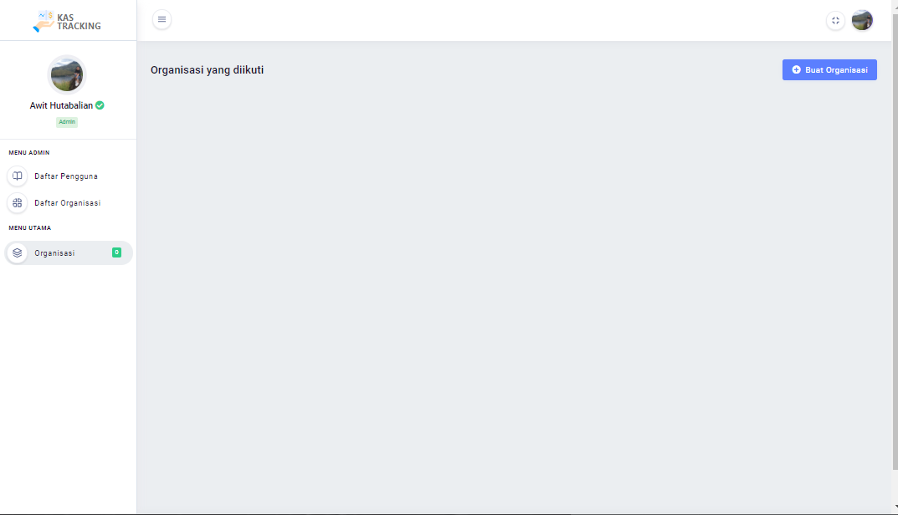
1. Pengguna Sebagai Admin
Tampilan halaman Menu Utama pada bagian Organisai.
Pada bagian akan menampilkan informasi dari organisasi yang diikuti oleh pengguna, namun dalam kasus ini, karena organisasi yang diikuti belum ada, maka tidak ada daftar dari Organisasi yang diikuti.

Slide 28
1. Pengguna Sebagai Admin
Untuk membuat website berada pada mode layar penuh, maka pengguna dapat mengklik bagian yang diberi tanda lingkaran merah.
Untuk tampilan website ketika berada pada mode layar penuh terlihat seperti gambar pada slide selanjutnya.

Slide 29
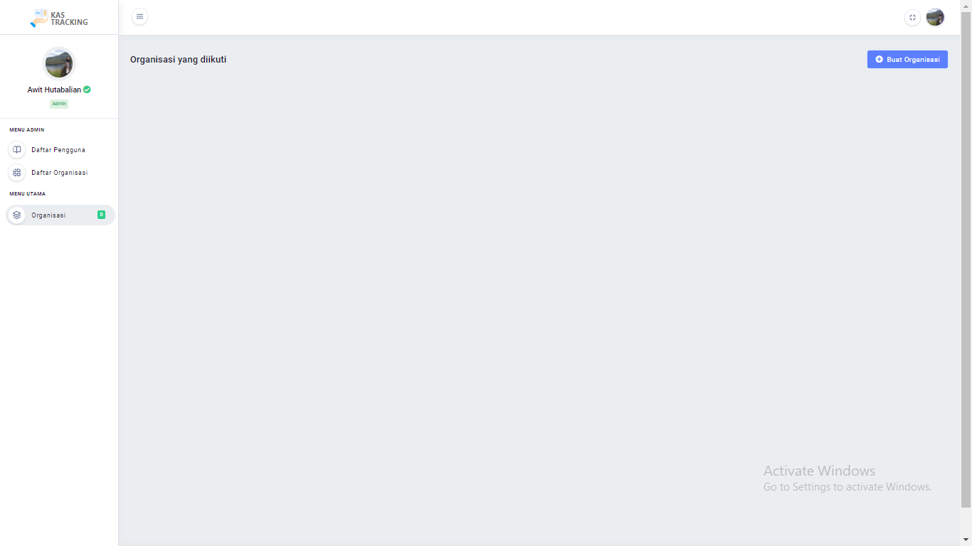
1. Pengguna Sebagai Admin
Tampilan website dengan mode layar penuh.
Untuk mengembalikan halaman website dengan bukan mode layar penuh bisa dengan cara mengklik fitur tersebut atau dengan menekan Esc pada perangkat yang digunakan

Slide 30
1. Pengguna Sebagai Admin
2. Pengguna Sebagai Bendahara
3. Pengguna Sebagai Anggota

Slide 31
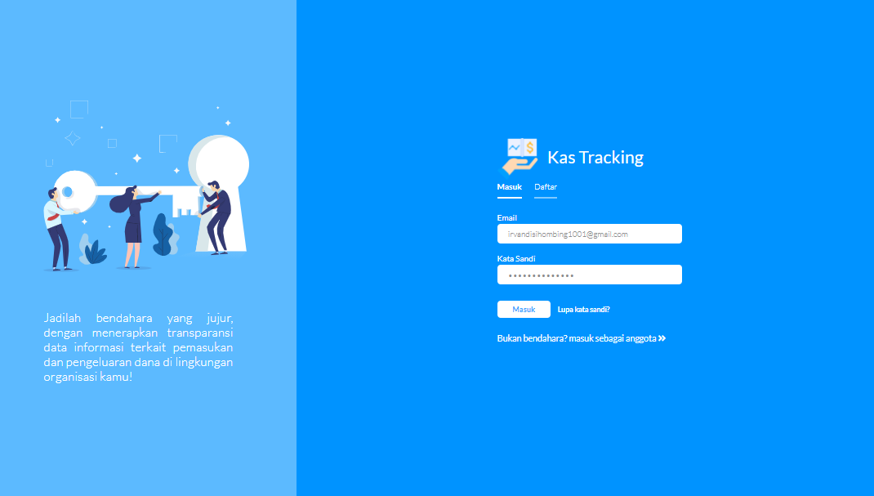
2. Pengguna Sebagai Bendahara
Halaman pertama ketika akan login untuk role sebagai bendahara.
Pada halaman ini, pengguna sebagai bendahara diminta untuk memasukkan alamat Email dan Kata Sandi. Kemudian pengguna dapat menekan button Masuk untuk bisa masuk dan mengakses aplikasi.

Slide 32
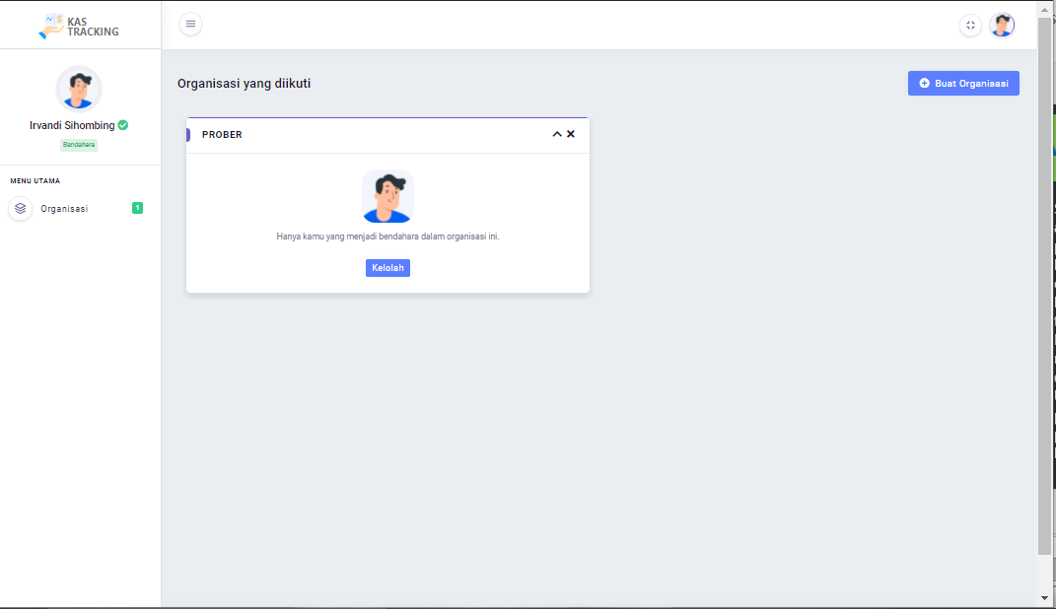
2. Pengguna Sebagai Bendahara
Setelah berhasil masuk, maka akan tampil halaman seperti pada gambar disamping. Pada kasus ini pengguna sebagai bendahara telah mendaftarkan sebuah organsasi dengan nama PROBER.
Pada bagian organisasi terdapat button Kelolah untuk mengelola data-data keuangan dari organisasinya.

Slide 33
2. Pengguna Sebagai Bendahara
Pada bagian menu, hanya ada Menu Utama yang berisi Organisasi. Tampilan dashboard ini akan berbeda dengan ketika pengguna sebagai bendahara mengklik button Kelolah pada halaman dashboard saat ini.
Untuk perubahannya pada halaman Dashboard akan ada menu tambahan, yaitu Menu Organisasi. Untuk penjelasannya, akan dibahas pada slide selanjutnya.

Slide 34
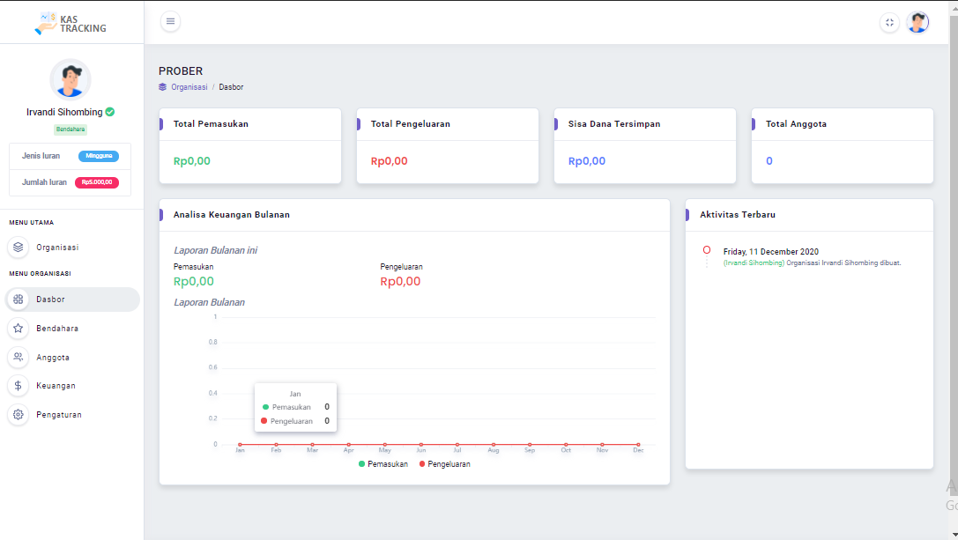
2. Pengguna Sebagai Bendahara
Tampilan halaman website ketika button Kelolah di klik.
Pada bagian Menu Organisasi terdapat 5 fitur yaitu:
Dasbor
Bendahara
Anggota
Keuangan
Pengaturan
Kelimanya memiliki masing-masing tampilan website yang berbeda.

Slide 35
2. Pengguna Sebagai Bendahara
Tampilan halaman website pada bagian Menu Organisasi dengan fitur Dasbord.
Pada halaman Dasbord ini berisi rangkuman pengolahan keuangan, yaitu berisi:
- Total Pemasukan,
Total Pengeluaran,
Sisa Dana Tersimpan,
Total Anggota,
Analisa Keuangan Bulanan (dibuat dalam bentuk grafik)
Aktivitas Terbaru

Slide 36
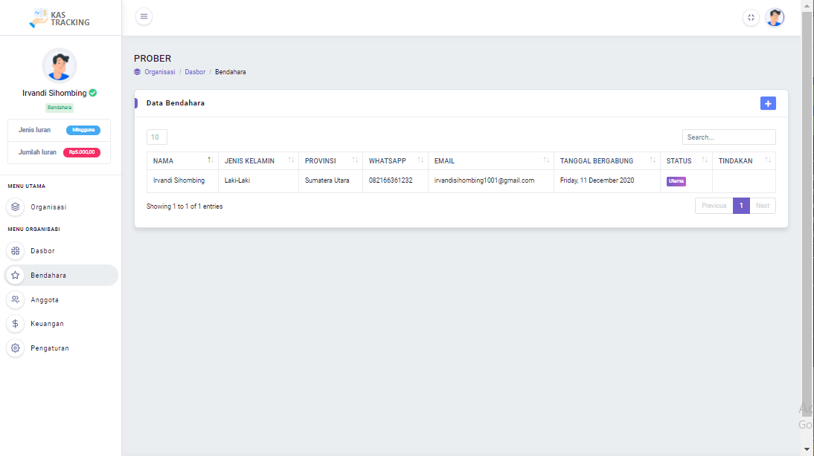
2. Pengguna Sebagai Bendahara
Tampilan halaman website pada bagian Menu Organisasi dengan fitur Bendahara.
Pada halaman ini berisi daftar dari Bendahara organisasi yang bersangkutan. Pada halaman ini berisi data dari bendahara, yaitu:
Nama
Jenis Kelamin
Provinsi
Whatsapp
Email
Tanggal bergabung
Status
Tindakan

Slide 37
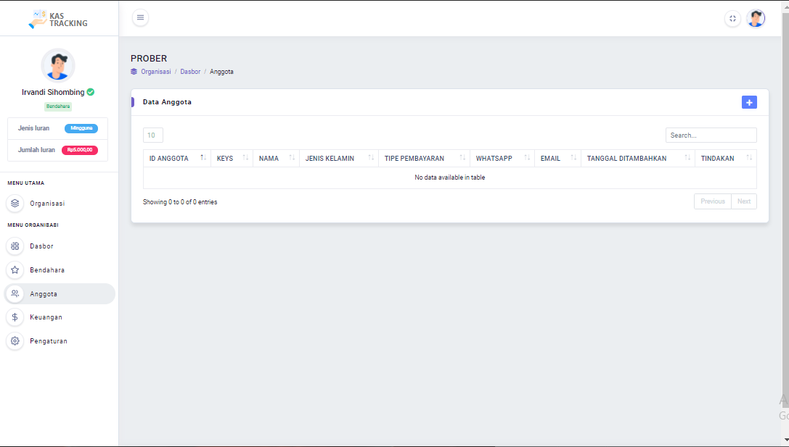
2. Pengguna Sebagai Bendahara
Tampilan halaman website pada bagian Menu Organisasi dengan fitur Anggota.
Pada halaman ini akan menampilkan daftar anggota dari Organisasi yang bersangkutan. Namun, dalam kasus ini, karena belum ada anggota yang ditambahkan pada Organisasi, maka pada tabel Data Anggota kosong. Dengan mengklik tanda + pada halaman ini, pengguna sabagai bendahara bisa menambahkan anggota.

Slide 38
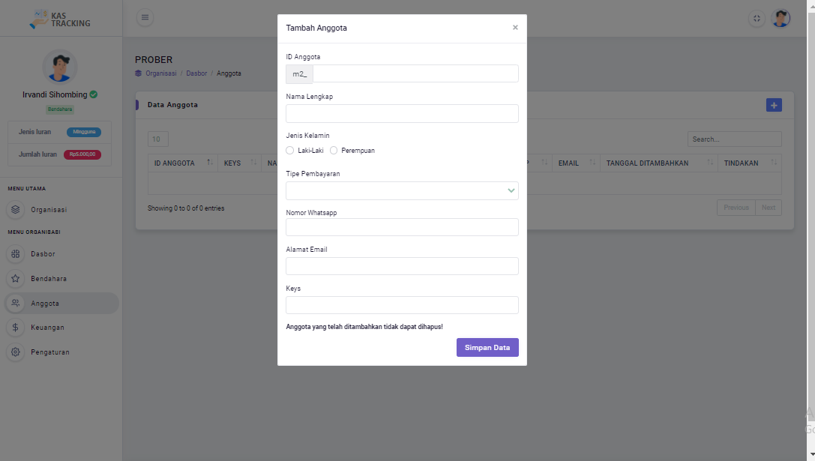
2. Pengguna Sebagai Bendahara
Tampilan halaman website pada bagian Menu Organisasi dengan fitur Anggota.
Halaman ini merupakan hasil ketika bendahara akan menambahkan Anggota. Diperluakan data-data:
ID Anggota
Nama Lengkap
Jenis Kelamin
Tipe Pembayaran
Nomor Whatsapp
Alamat Email
Keys
Kemudian terdapat button Simpan Data.

Slide 39
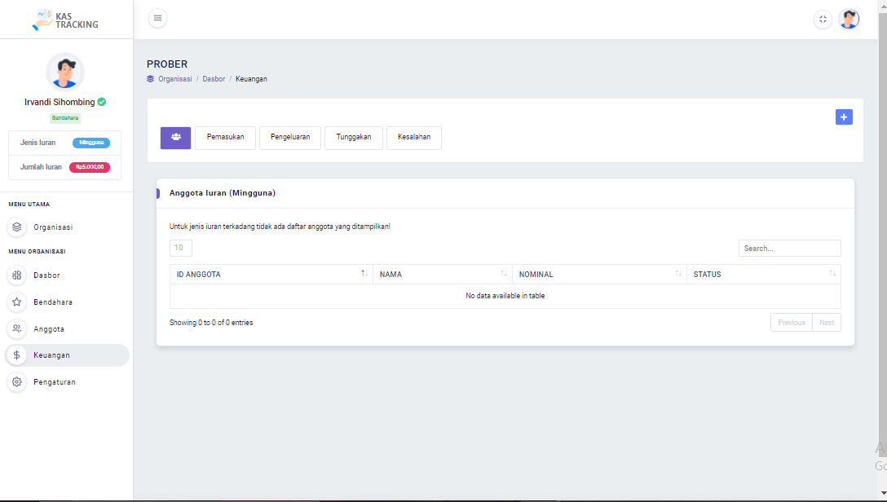
2. Pengguna Sebagai Bendahara
Tampilan halaman website pada bagian Menu Organisasi dengan fitur Keuangan.
Halaman ini memiliki fitur-fitur yang bisa diakses oleh bendahara untuk mengolah data-data keuangan. Ada fitur untuk Pemasukan, Pengeluaran, Tunggakan, dan Kesalahan. Untuk halaman ini akan menampilkan daftar dari Anggota Iuaran dari Organisasi yang bersangkutan.

Slide 40
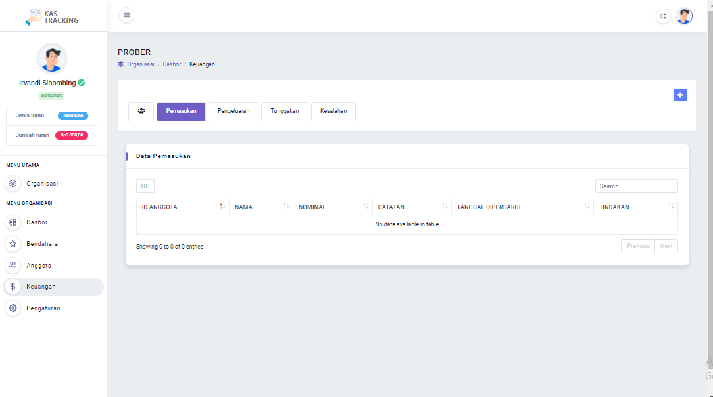
2. Pengguna Sebagai Bendahara
Tampilan halaman website pada bagian Keuangan dengan fitur Pemasukan.
Halaman ini akan menampilkan Data Pemasukan pada Organisasi yang bersangkutan. Pengguna sebagai bendahara dapat menambahkan data-data pemasukan dari fitur ini.
Ketika bendahara akan menambahkan data baru, dapat mengklik tanda + pada halaman Pemasukan.

Slide 41
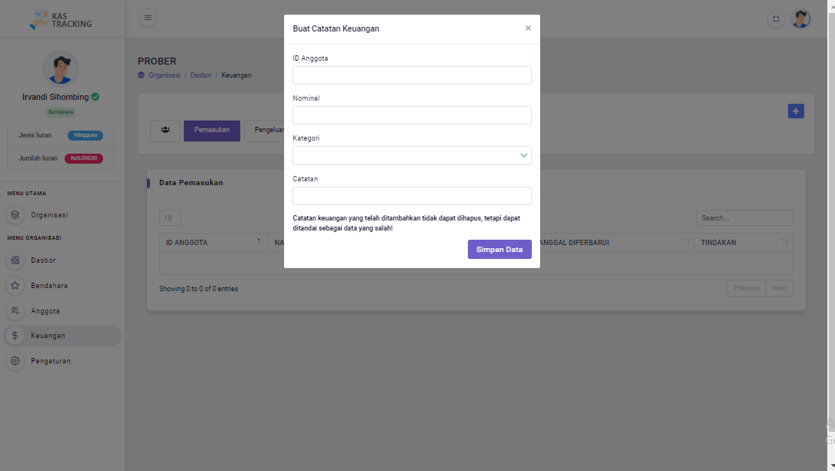
2. Pengguna Sebagai Bendahara
Tampilan halaman website ketika bendahara akan menambahkan catatan keuangan untuk pemasukan. Bendahara harus mengisi ID Anggota, Nominal, Kategori, dan Catatan. Kemudian ketika pengguna sebagai bendahara mengklik button Simpan Data maka pada halaman Pemasukan akan bertambah informasi Data Pemasukan. Namun, dalam kasus ini belum ada catatan keuangan pemasukan yang dibuat.

Slide 42
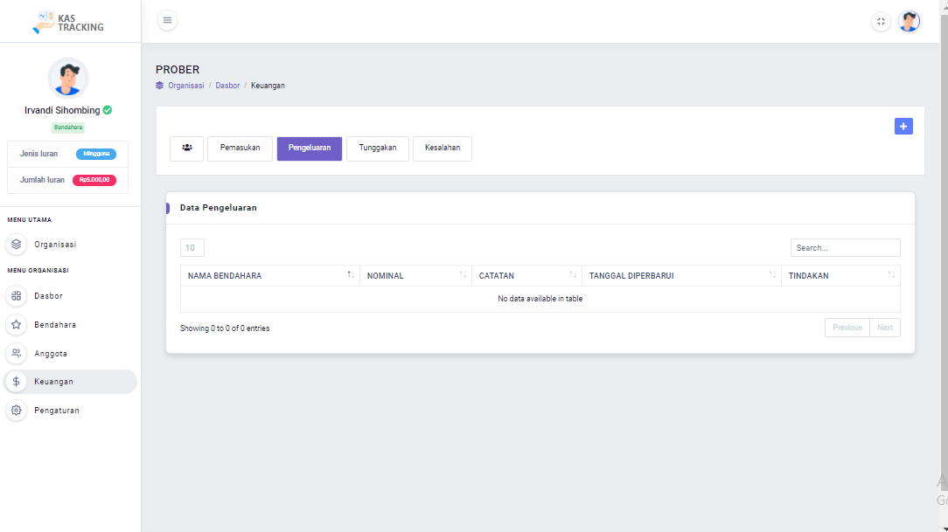
2. Pengguna Sebagai Bendahara
Tampilan halaman website pada bagian Keuangan dengan fitur Pengeluaran.
Halaman ini akan menampilkan Data Pengeluaran pada Organisasi yang bersangkutan. Pengguna sebagai bendahara dapat menambahkan data-data pengeluaran dari fitur ini.
Ketika bendahara akan menambahkan data baru, dapat mengklik tanda + pada halaman Pengeluaran.

Slide 43
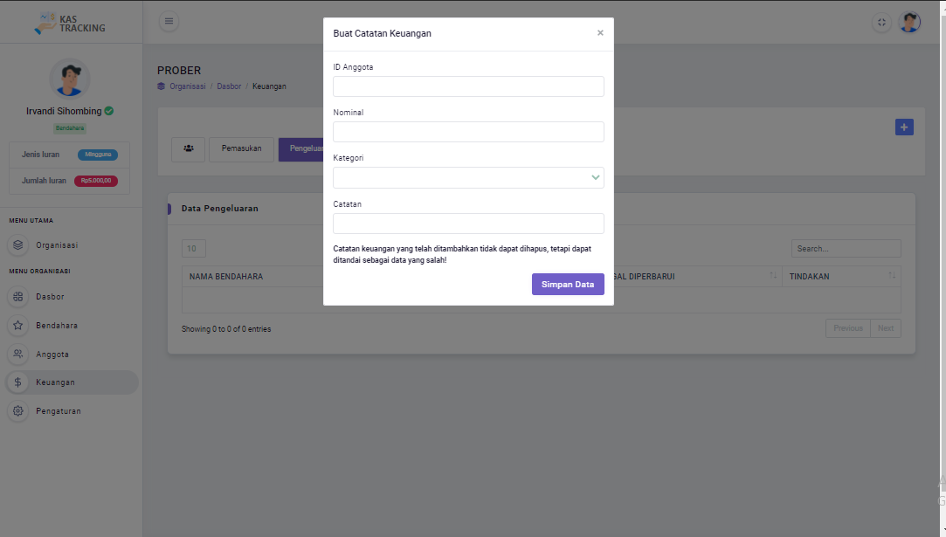
2. Pengguna Sebagai Bendahara
Tampilan halaman website ketika bendahara akan menambahkan catatan keuangan untuk pengeluaran. Bendahara harus mengisi ID Anggota, Nominal, Kategori, dan Catatan. Kemudian ketika pengguna sebagai bendahara mengklik button Simpan Data maka pada halaman Pengeluaran akan bertambah informasi Data Pengeluaran. Namun, dalam kasus ini belum ada catatan keuangan pengeluaran yang dibuat.

Slide 44
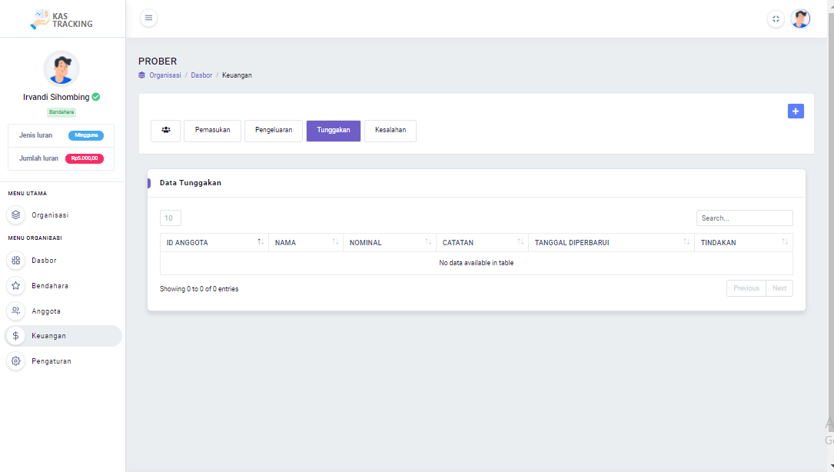
2. Pengguna Sebagai Bendahara
Tampilan halaman website pada bagian Keuangan dengan fitur Tunggakan.
Halaman ini akan menampilkan Data Tunggakan pada Organisasi yang bersangkutan. Pengguna sebagai bendahara dapat menambahkan data-data tunggakan dari fitur ini.
Ketika bendahara akan menambahkan data baru, dapat mengklik tanda + pada halaman Tunggakan.

Slide 45
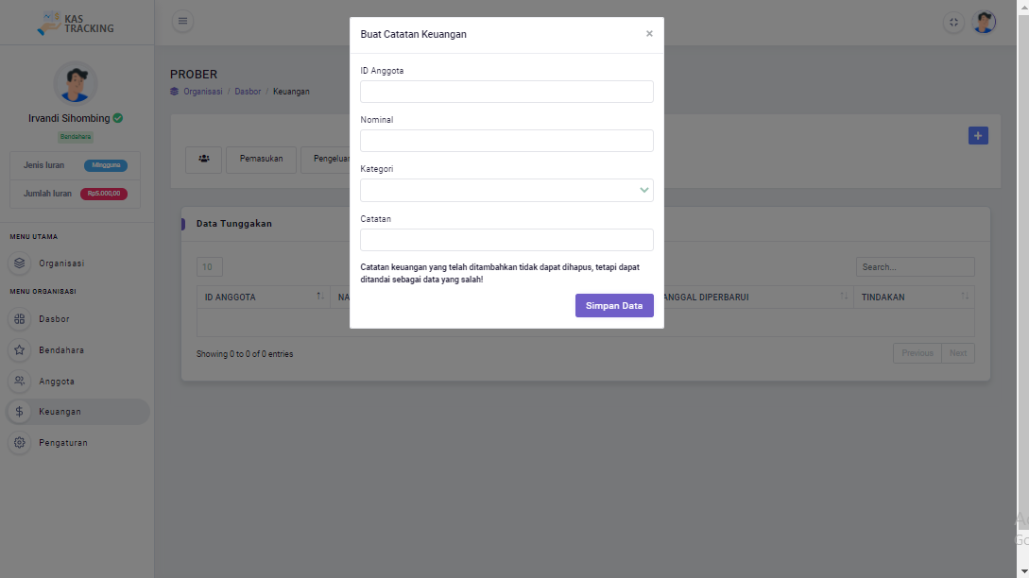
2. Pengguna Sebagai Bendahara
Tampilan halaman website ketika bendahara akan menambahkan catatan keuangan untuk tunggakan. Bendahara harus mengisi ID Anggota, Nominal, Kategori, dan Catatan. Kemudian ketika pengguna sebagai bendahara mengklik button Simpan Data.

Slide 46
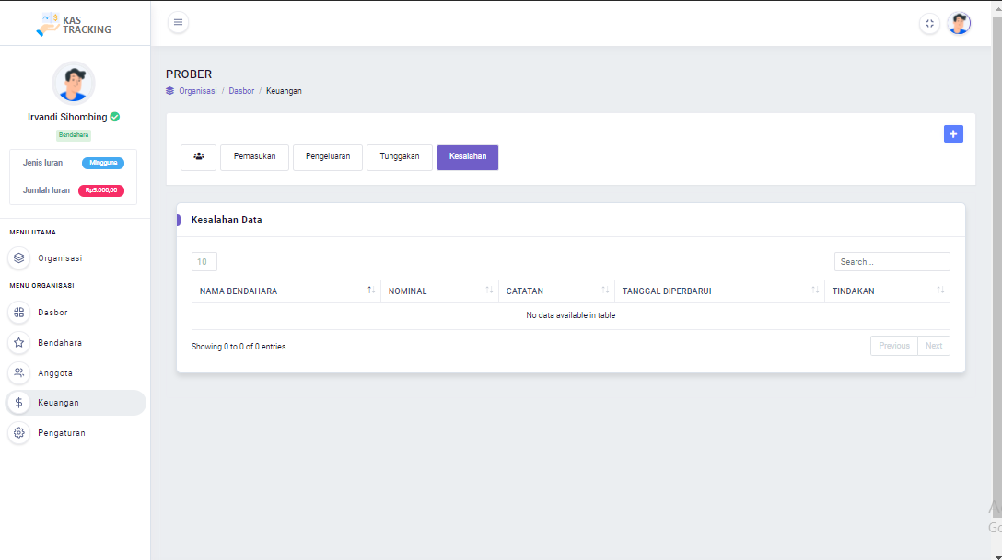
2. Pengguna Sebagai Bendahara
Tampilan halaman website pada bagian Keuangan dengan fitur Kesalahan.
Halaman ini akan menampilkan informasi Kesalahan Data pada Organisasi yang bersangkutan.

Slide 47
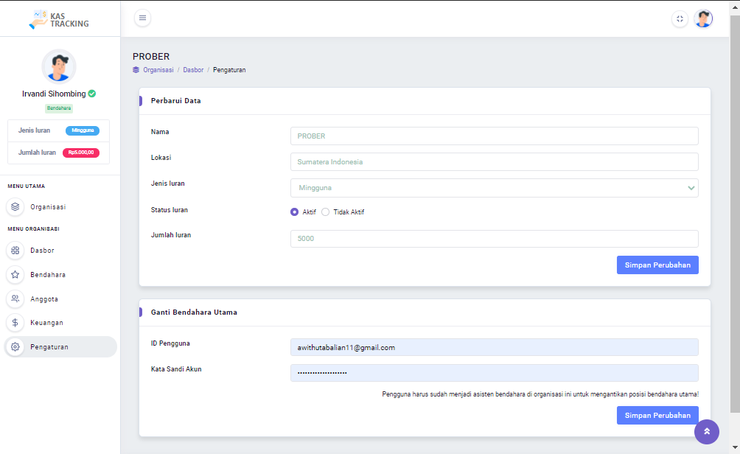
2. Pengguna Sebagai Bendahara
Tampilan halaman website pada bagian Menu Organisasi dengan fitur Pengaturan.
Pada halaman ini berisi pengaturan untuk:
Perbarui Data
Bendahara dapat memperbaharui data terkait organisasi yang ditangai dan menyimpan perubahan dengan menekan button Simpan Perubahan.
Ganti Bendahara Utama.
Untuk ganti bendahara diperluakan ID Pengguna dan Kata sandi yan bersangkutan.

Slide 48
1. Pengguna Sebagai Admin
2. Pengguna Sebagai Bendahara
3. Pengguna Sebagai Anggota

Slide 49
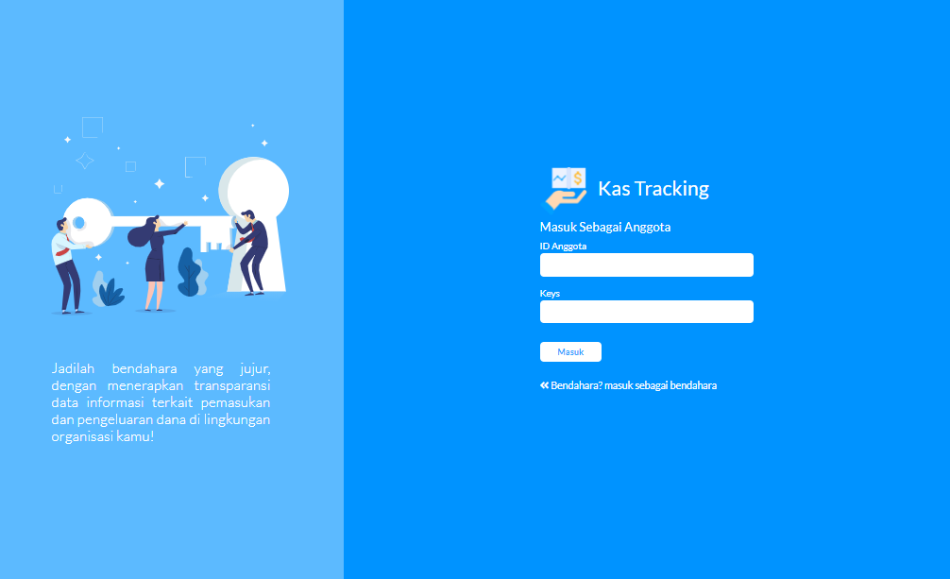
3. Pengguna Sebagai Anggota
Halaman pertama ketika akan login untuk role sebagai anggota.
Pada halaman ini, pengguna sebagai anggota diminta untuk memasukkan ID Anggota dan Keys. Kemudian pengguna dapat menekan button Masuk untuk bisa masuk dan mengakses aplikasi.

Slide 50
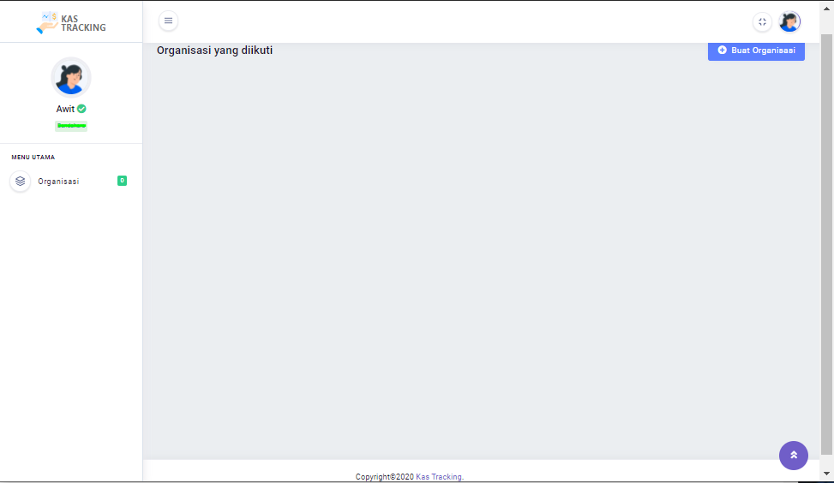
3. Pengguna Sebagai Anggota
Setelah berhasil masuk, maka akan tampil halaman seperti pada gambar disamping. Pada kasus ini pengguna sebagai angota belum terdaftar pada Organisasi mana pun, sehingga halamannya utamanya tidak menampilkan informasi apa pun. Untuk fitur yang lain, sama seperti yang telah dijelaskan pada bagian sebelumnya. Namun untuk halaman dasbord pengguna sebagai anggota hanya akan berisi menu utama dengan Organisasi yang diikuti saja.

Slide 51
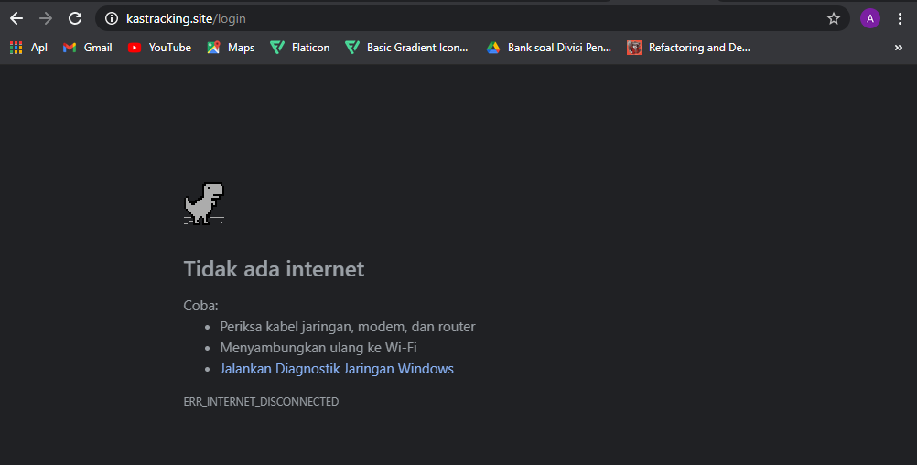
Kas Tracking
Kas Tracking adalah aplikasi website yang penggunanya harus terhubung dengan internet agar bisa mengakses aplikasi.
Apabila tidak terhubung dengan internet, maka pengguna tidak dapat mengakses aplikasi.

Slide 52
Kas Tracking
Aplikasi Kas Tracking masih memiliki banyak kekurangan. Masih terdapat fitur-fitur yang kurang sesuai dengan perancanga aplikasi yang kami buat. Namun, kelompok kami berharap, aplikasi ini bisa dikembangkan lagi agar bisa mencapai tujuan awal dari pembuatan aplikasi website.

Slide 53

Terima Kasih
☺☺☺

